Slide 1
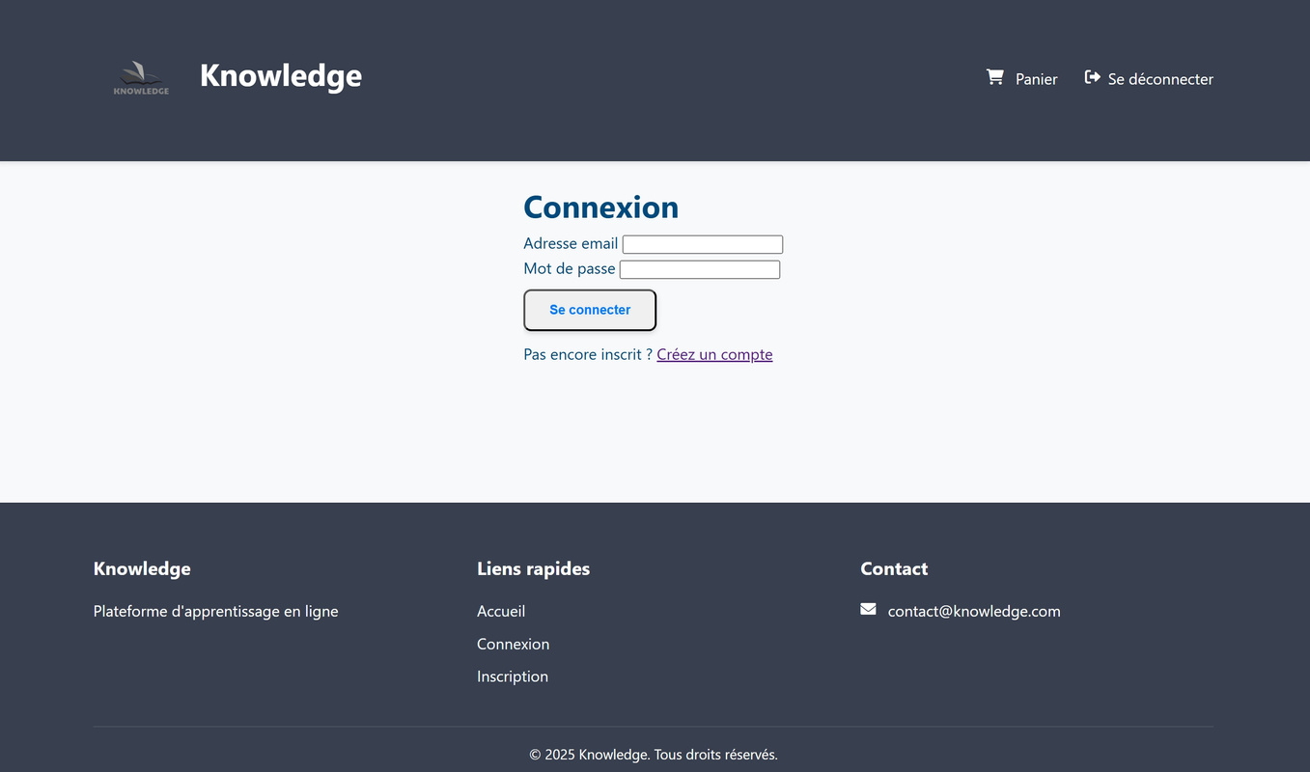
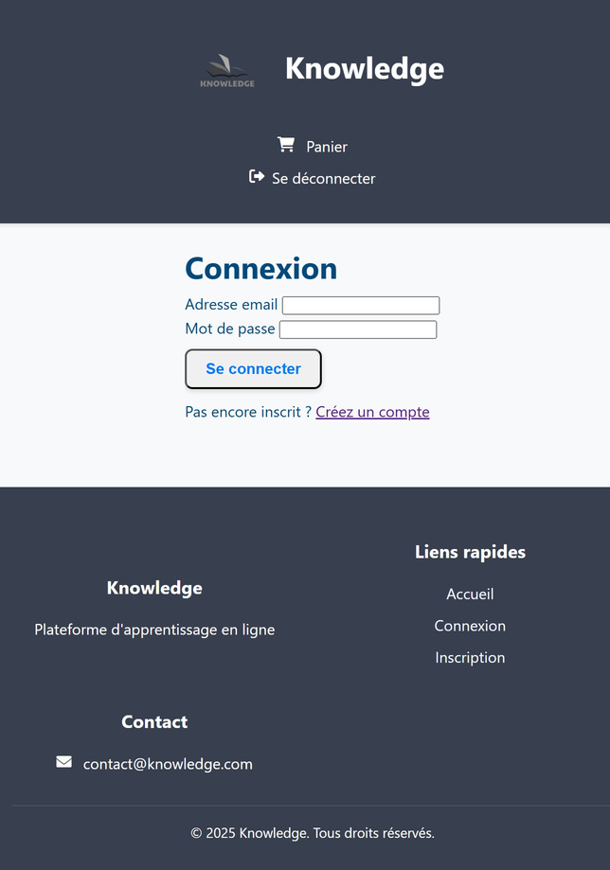
CRÉER LA PLATEFORME
KNOWLEDGE LEARNING - PLATEFORME E-LEARNING
LAURA GONZALEZ

Slide 2
01
Contexte de l’entreprise et du projet.
Justification de la conception de la base de données et Mise en place de la base de données.
Composants d’accès aux données et Composants e-commerce.
Sécurité et Tests.
Recherches et développement.
Conclusion et questions.
02
03
04
05
06

Slide 3
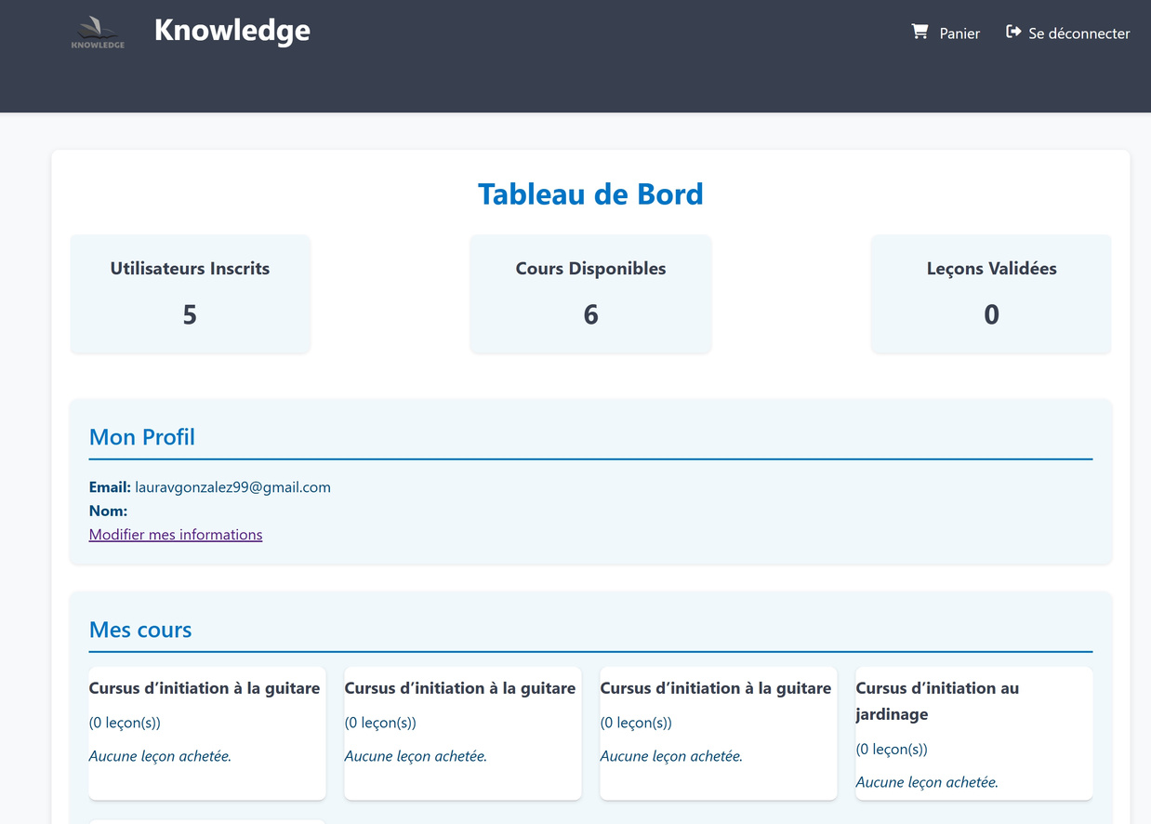
Contexte de l’entreprise et du projet
La société fictive : Knowledge
Mission : démocratiser l’apprentissage grâce à des supports accessibles
Vision : passer du papier au numérique pour toucher un public plus large
Positionnement : formations pratiques (musique, informatique, jardinage…)
Pourquoi une plateforme e-learning ?
Répondre à la demande croissante de formation à distance
Compléter l’offre papier par des contenus vidéos et interactifs
Suivre la progression des utilisateurs
Contexte et objectifs du projet
Besoins identifiés :
Vente de formations en ligne
Suivi de l'apprentissage
Automatisation des certifications
Périmètre fonctionnel
Utilisateurs :
Créer un compte, activer par mail
Acheter un cursus ou une leçon
Valider les leçons, obtenir une certification
Administrateurs :
Gérer les comptes, contenus, commandes
Accès au backoffice sécurisé

Slide 4
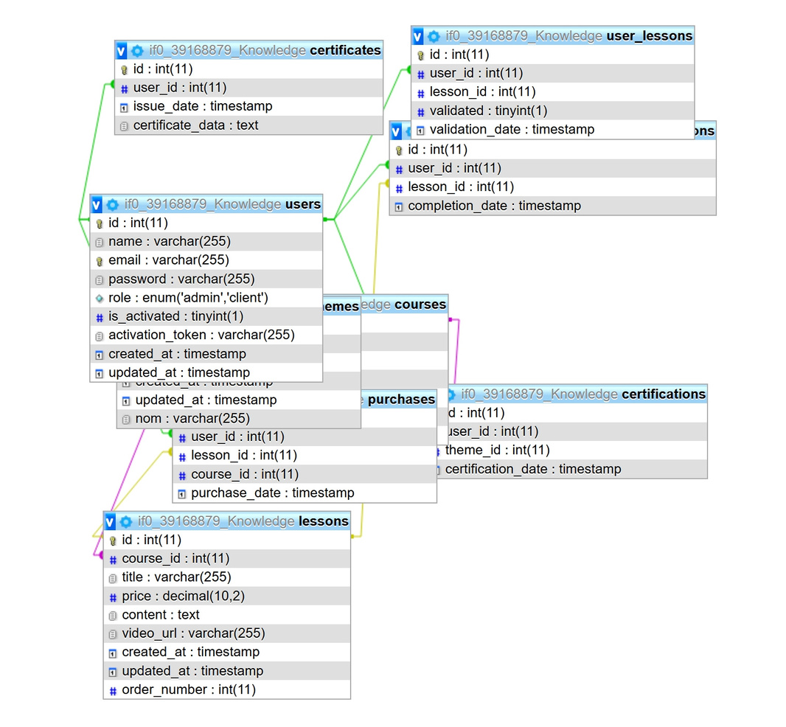
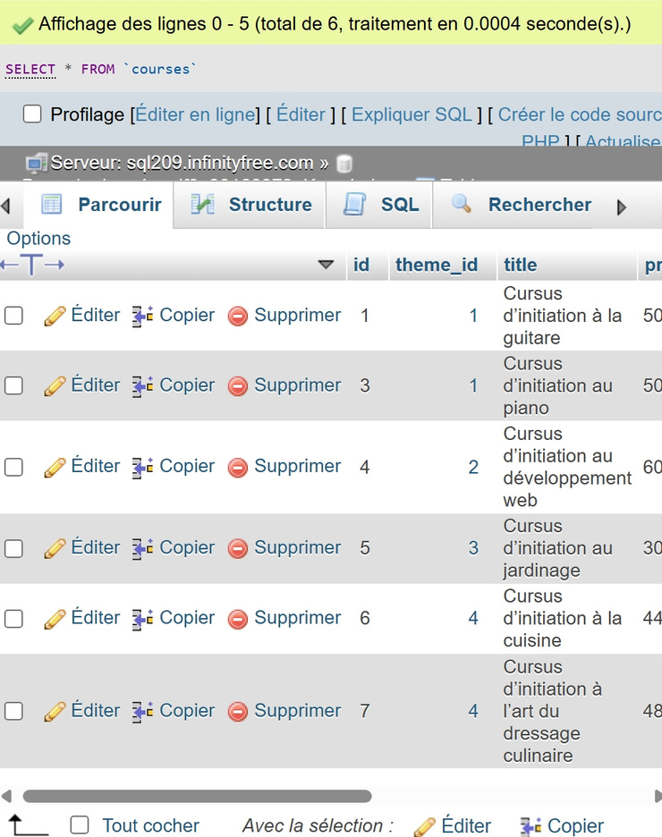
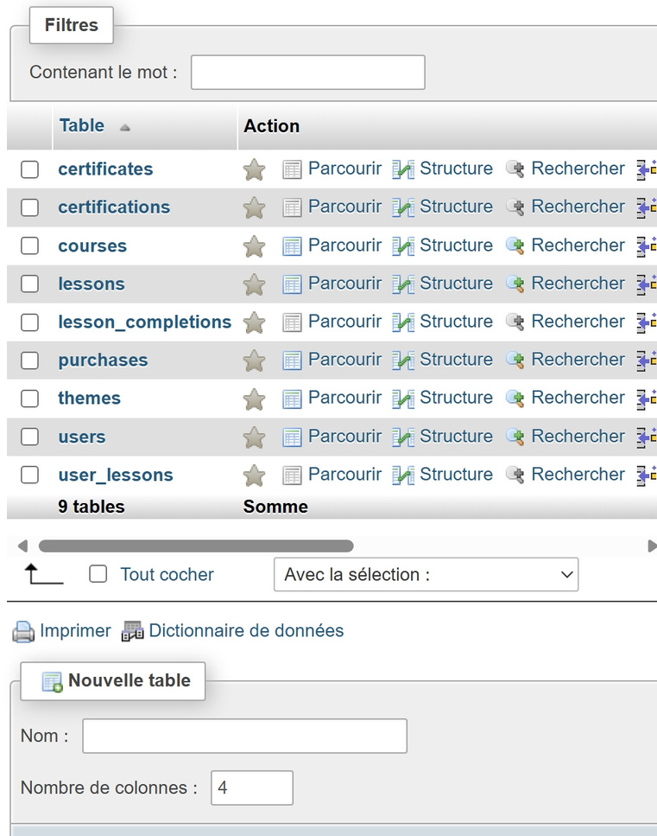
Justification de la conception de la base de données
1
Choix de la méthode de conception
2
approche UML2.
Explication succincte des avantages de la méthode choisie pour ce projet.
Structure et relations
8 tables principales : users, themes, cursus, lessons, orders, order_items, validations, certifications
1→N : un thème contient plusieurs cursus ; un cursus contient plusieurs leçons
N→N simulé : via table order_items (un utilisateur peut acheter plusieurs éléments)
3
Qualité du modèle
Données traçables : created_at, updated_at, created_by
Modèle normalisé : pas de redondance, clé primaire/étrangère bien définies
Compatible avec les règles du e-learning (validation des leçons, certifications)

Slide 5
Mise en place de la base de données
Implémentation de la base de données :
Processus de création et de structuration: Doctrine Migrations pour PHP et manuellement.
Utilisation des migrations pour la gestion du schéma de la base de données.
Avantages des migrations:
Historique des modifications du schéma (versioning)
Partage du schéma en équipe (collaboration)
Réversibilité : rollback si besoin
Automatisation de la structure en dev/test/prod
Technologies utilisées :
SGBD : avec phpMyAdmin + MySQL.

Slide 6

Couche d’accès aux données & séparation des responsabilités
1
2
3
Architecture de la couche DAO
Séparation des responsabilités
Exemples de composants clés
Utilisation du pattern Repository
Accès à la base centralisé et structuré
Code regroupé dans des classes comme UserRepository, CursusRepository…
Les contrôleurs appellent les services
Les services utilisent les repositories
Chaque couche a un rôle clair :
Contrôleur : gère la requête
Service : contient la logique métier
Repository : communique avec la base.

Slide 7
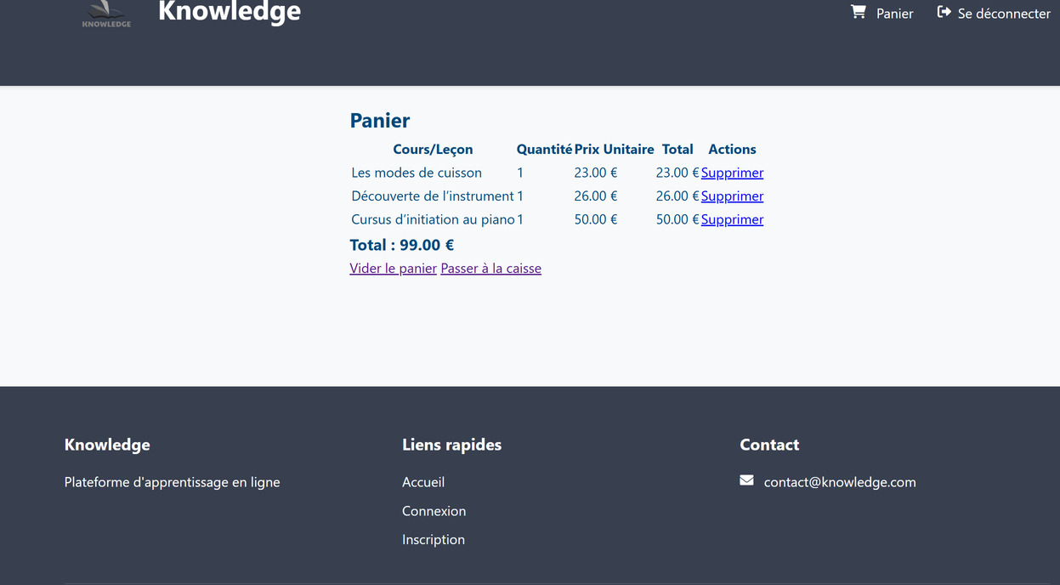
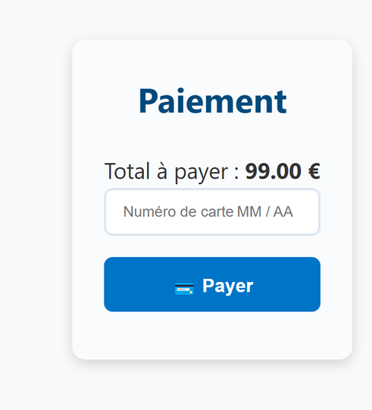
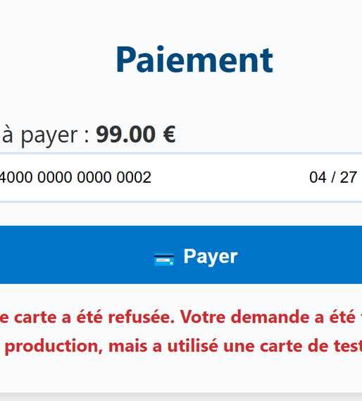
Composants e-commerce
Gestion du panier d’achat :
Fonctionnalités : ajout/suppression d'articles, mise à jour des quantités, affichage du total.
Persistance via sessions PHP (pas de base dédiée)
Intégration du paiement via Stripe :
Paiement en mode sandbox (test)
Création de session de paiement via API
Traitement des réponses Stripe (webhook ou callback simplifié)
Gestion des erreurs de paiement
Sécurité des transactions.
Processus d’achat et gestion des commandes :
Validation du panier
Paiement Stripe
Enregistrement en base (commande + items)
Suivi via la table orders + order_items

Slide 8
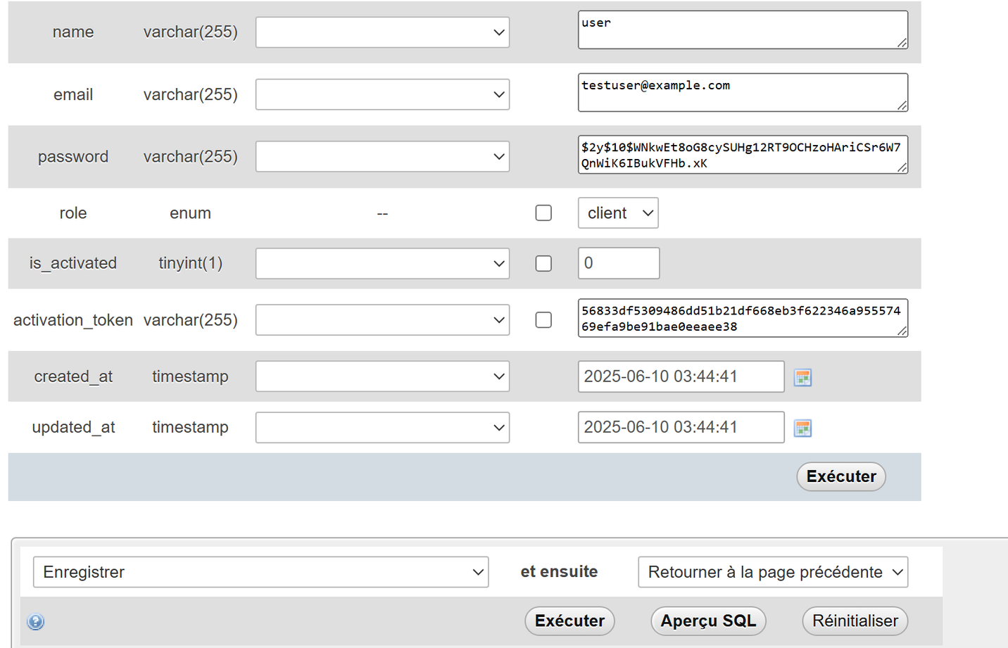
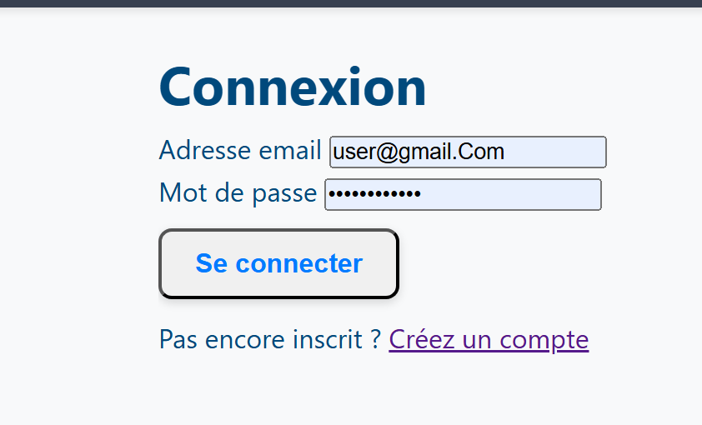
Sécurité
Authentification :
JWT : utilisé pour l’API, stocké en cookie HttpOnly
Sessions PHP : pour les pages web classiques
Activation de compte par email avec token.
Protection CSRF (Cross-Site Request Forgery) :
Mise en place de tokens CSRF.
Gestion des mots de passe :
Hash : password_hash() (algorithme BCRYPT)
Vérification : password_verify()
Validation des mots de passe (longueur, caractères spéciaux)
Autres mesures de sécurité :
XSS : échappement des données dans les vues
SQL injection : requêtes préparées PDO / DAO
Contrôle d'accès :
Vérification du rôle (admin ou client)
Restriction des accès côté back & front

Slide 9
Tests unitaires & couverture fonctionnelle
1
3
Couverture des fonctionnalités principales
Présentation des tests unitaires réalisés
Authentification : inscription, activation par token, connexion
Panier : ajout d’articles, suppression, total calculé, panier vidé
Administration : ajout / modification / suppression d’un cours ou d’un utilisateur
Migrations : test du bon déroulement des migrations de la base
Valider automatiquement le bon fonctionnement du code
Éviter les régressions lors des modifications
Gagner du temps lors des vérifications
2
4
Outils utilisés
Résultats des tests
PHPUnit : framework de tests unitaire en PHP
Tests automatisés exécutables via terminal :
vendor/bin/phpunit tests/
Nombre de tests passés : 100% des tests passent
Métriques de couverture (si applicable) :
Classes critiques testées (~60–70%)
Tests exécutés automatiquement avant déploiement

Slide 10
Recherches et développement
Veille technologique :Pour choisir les bonnes technologies (PHP, MySQL, JWT, Stripe), j’ai consulté des documentations officielles, tutoriels, et forums spécialisés.
Visionnage de tutoriels vidéo
Apprentissage continu : UML pour représenter les entités sous forme de classes (User, Order, etc.) avec leurs attributs et relations.
Merise pour formaliser la base de données relationnelle, avec le MPD (tables, clés, cardinalités). Cela permet d’avoir à la fois une vision objet et une vision relationnelle. »
Résolution de problèmes : Face aux contraintes (ex: limitation SMTP sur l’hébergement), j’ai recherché des solutions alternatives (simulation du lien d’activation).
Sources utilisées : Documentation officielle des APIs, tutoriels vidéo, articles de développeurs, échanges sur Stack Overflow.
L’envoi d’e-mails est implémenté avec PHPMailer et SMTP.
Cependant, en raison des restrictions de l’hébergement gratuit InfinityFree (blocage des connexions SMTP sortantes), les e-mails ne peuvent pas être envoyés en production.
➕ Un lien d’activation simulé est affiché après inscription, comme :
https://knowledgelearn.rf.gd/activate?token=XYZ

Slide 11
Conclusion et questions
Résumé des réalisations
Les objectifs atteints
MERCI POUR VOTRE ATTENTION

